Slide 1
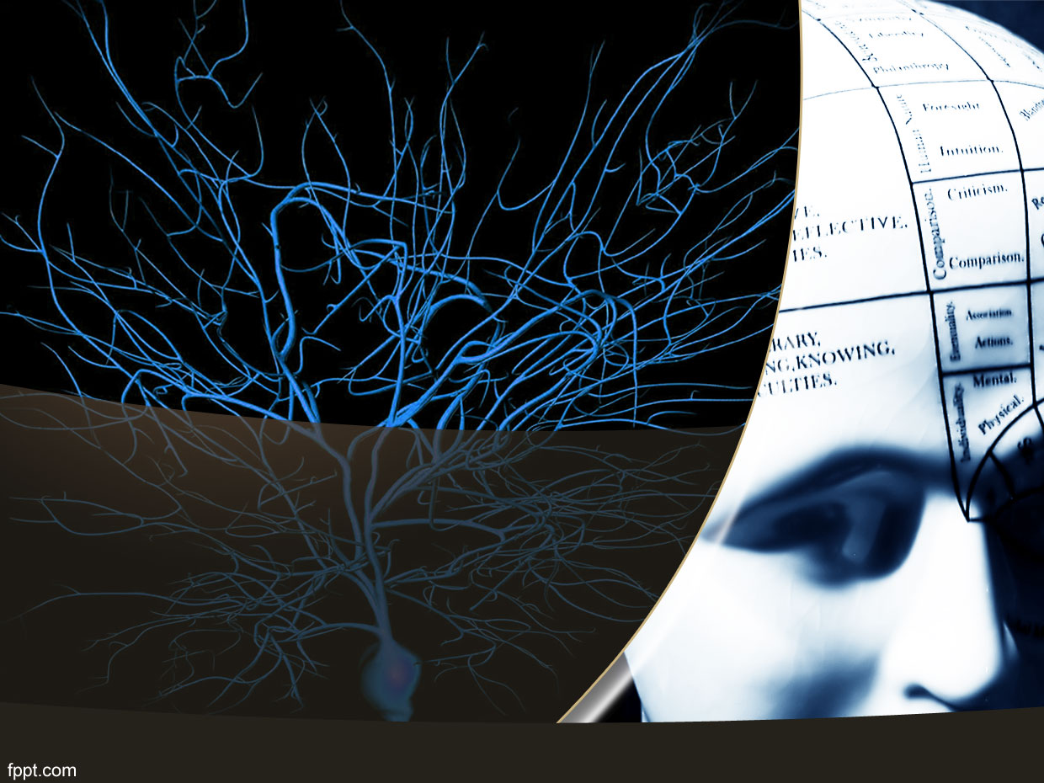
Konsep Dasar AI
Kecerdasan Buatan/
Artificial Intelligence
Arief Hertadi Rustam.,S.T.,MSi

Slide 2
Pokok Bahasan
Apa itu AI/Kecerdasan Buatan?
Fondasi AI/Kecerdasan Buatan
Sejarah Kecerdasan Buatan
AI Saat ini
AI Masa Depan
Tugas Kelompok “Last Optional”

Slide 3
Apa itu AI? (1 of 4)
Secara Garis besar Kecerdasan Buatan dapat dibagi menjadi 4 kategori:
Otomasi aktivitas yang berhubungan dengan proses berpikir, pemecahan masalah dan pembelajaran. (Bellman, 1978) | Studi tentang kemampuan mengindera dengan menggunakan model komputasi. (Charniak+McDermott, 1985)
Studi bagaimana cara melakukan sesuatu sehingga menjadi lebih baik. (Rich+Knight, 1991) | Cabang dari ilmu komputer yang fokus pada otomasi perilaku yang cerdas. (Luger+Stubblefield,1993)
Thinking humanly | Thinking rationally
Acting humanly | Acting rationally

Slide 4
Apa itu AI? (2 of 4)
Thinking humanly
(Pendekatan ini dilakukan dengan dua cara)
  Melalui introspeksi, mencoba menangkap pemikiran kita sendiri saat kita berfikir. “how do you know that you understand?”.
  Melalui penelitian-penelitian dari segi psikologi.
Acting humanly
(the Turing test approach, 1950)
  Tahun 1950, Alan Turing merancang suatu ujian bagi komputer yang berintelijensia (bot Cerdas) untuk menguji apakah komputer tersebut mampu mengelabuhi seorang manusia/ interrogator melalui komunikasi berbasis teks jarak jauh.
  Tentunya komputer tersebut harus memiliki kemampuan, Natural Language Processing, Knowledge Representation, Automated Reasoning, Machine Learning, Computer Vision, Robotics.

Slide 5
Apa itu AI? (3 of 4)
Thinking rationally
(Terdapat dua masalah dalam pendekatan ini)
  Tidak mudah membuat pengetahuan informal, lalu menyatakan dalam formal term dengan notasi-notasi logika.
  Terdapat perbedaan besar antara dapat memecahkan masalah “secara prinsip” dan memecahkannya “dalam dunia nyata”.
Acting rationally
(the Rational agent approach)
  Membuat inferensi logis merupakan bagian dari suatu rational agent. Karena untuk melakukan aksi secara rasional adalah dengan menalar secara logis.
  Dengan menalar secara logis, maka bisa didapatkan kesimpulan bahwa aksi yang dilakukan akan mencapai tujuan atau tidak.

